Slide 1
耶稣荣耀入圣城
路加福音 19:28-44

Slide 2
路加福音 19:28-44 耶稣说完了这话，就在前面走，上耶路撒冷去。 29 将近伯法其和伯大尼，在一座山名叫橄榄山那里，就打发两个门徒，说： 30 「你们往对面村子里去，进去的时候，必看见一匹驴驹拴在那里，是从来没有人骑过的，可以解开牵来。 31 若有人问为什麽解他，你们就说：『主要用他。』」 32 打发的人去了，所遇见的正如耶稣所说的。 33 他们解驴驹的时候，主人问他们说：「解驴驹做什麽？」 34 他们说：「主要用他。」 35 他们牵到耶稣那里，把自己的衣服搭在上面，扶著耶稣骑上。 36 走的时候，众人把衣服铺在路上。 37 将近耶路撒冷，正下橄榄山的时候，众门徒因所见过的一切异能，都欢乐起来，大声赞美神， 38 说：奉主名来的王是应当称颂的！在天上有和平；在至高之处有荣光。

Slide 3
路加福音 19:28-44 39 众人中有几个法利赛人对耶稣说：「夫子，责备你的门徒吧！」 40 耶稣说：「我告诉你们，若是他们闭口不说，这些石头必要呼叫起来。」 41 耶稣快到耶路撒冷，看见城，就为他哀哭， 42 说：「巴不得你在这日子知道关系你平安的事；无奈这事现在是隐藏的，叫你的眼看不出来。 43 因为日子将到，你的仇敌必筑起土垒，周围环绕你，四面困住你， 44 并要扫灭你和你里头的儿女，连一块石头也不留在石头上，因你不知道眷顾你的时候。」

Slide 4
大纲
1. 应许的君王降临
2. 神的荣耀得着颂赞
3. 耶稣预言耶路撒冷的审判

Slide 5
1. 应许的君王降临
28 耶稣说完了这话，就在前面走，上耶路撒冷去。 29 将近伯法其和伯大尼，在一座山名叫橄榄山那里，就打发两个门徒，说： 30 「你们往对面村子里去，进去的时候，必看见一匹驴驹拴在那里，是从来没有人骑过的，可以解开牵来。 31 若有人问为什麽解他，你们就说：『主要用他。』」 32 打发的人去了，所遇见的正如耶稣所说的。 33 他们解驴驹的时候，主人问他们说：「解驴驹做什麽？」 34 他们说：「主要用他。」 35 他们牵到耶稣那里，把自己的衣服搭在上面，扶著耶稣骑上。 36 走的时候，众人把衣服铺在路上。

Slide 6
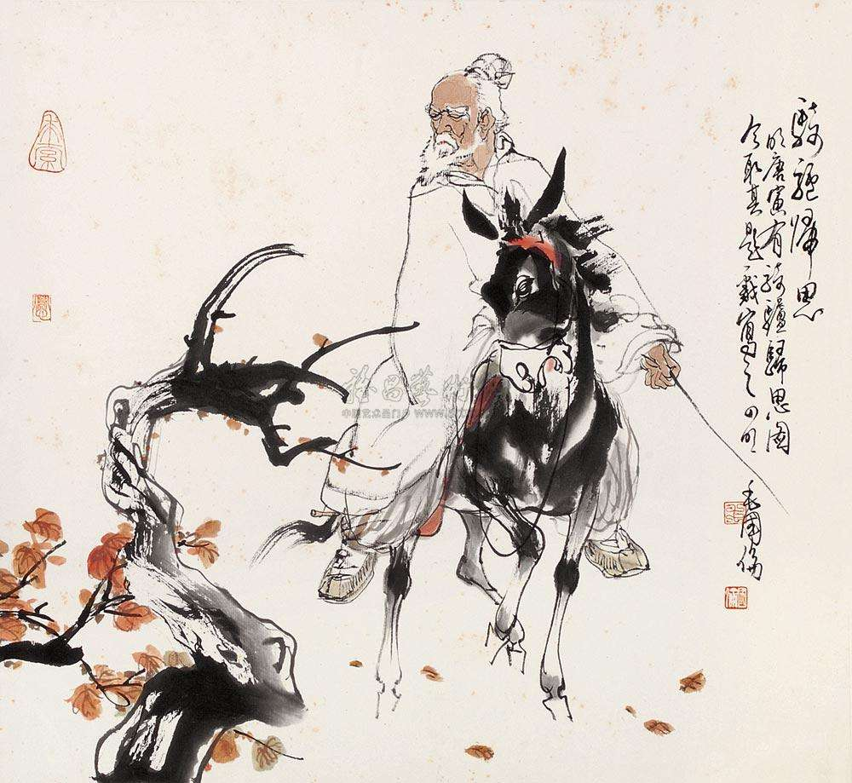

Slide 8
撒迦利亚 9:9 锡安的民哪，应当大大喜乐；耶路撒冷的民哪，应当欢呼。看哪，你的王来到你这里！他是公义的，并且施行拯救，谦谦和和地骑著驴，就是骑著驴的驹子。
列王纪下 9:13 他们就急忙各将自己的衣服铺在上层台阶，使耶户坐在其上；他们吹角，说：「耶户作王了！」

Slide 9
创世纪 49:9-10 犹大是个小狮子；我儿啊，你抓了食便上去。你屈下身去，卧如公狮，蹲如母狮，谁敢惹你？ 10 圭[guī]必不离犹大，杖必不离他两脚之间，直等细罗（就是赐平安者）来到，万民都必归顺。

Slide 10
撒母耳记下 7:8-16 「现在，你要告诉我仆人大卫，说万军之耶和华如此说：『我从羊圈中将你召来，叫你不再跟从羊群，立你作我民以色列的君。 9 你无论往那里去，我常与你同在，剪除你的一切仇敌。我必使你得大名，好像世上大大有名的人一样。 10 我必为我民以色列选定一个地方，栽培他们，使他们住自己的地方，不再迁移；凶恶之子也不像从前扰害他们， 11 并不像我命士师治理我民以色列的时候一样。我必使你安靖，不被一切仇敌扰乱，并且我耶和华应许你，必为你建立家室。 12 你寿数满足、与你列祖同睡的时候，我必使你的後裔接续你的位；我也必坚定他的国。 13 他必为我的名建造殿宇；我必坚定他的国位，直到永远。 14 我要作他的父，他要作我的子；他若犯了罪，我必用人的杖责打他，用人的鞭责罚他。 15 但我的慈爱仍不离开他，像离开在你面前所废弃的扫罗一样。 16 你的家和你的国必在我（原文作你）面前永远坚立。你的国位也必坚定，直到永远。』」

Slide 11
基督荣耀入圣城
旧约预言 | 基督的第一次来临
撒迦利亚 9:9 创世纪 49:9-10 撒母耳记下 7:8-16 | 路加福音 19:28-44 马太福音 21:1-9 马可福音 11:1-11
期待弥赛亚的到来 | 和平之君与荣耀之主
救赎历史

Slide 12
启示录 19:11-21 我观看，见天开了。有一匹白马，骑在马上的称为诚信真实，他审判，争战，都按著公义。 12 他的眼睛如火焰，他头上戴著许多冠冕；又有写著的名字，除了他自己没有人知道。 13 他穿著溅了血的衣服；他的名称为神之道。 14 在天上的众军骑著白马，穿著细麻衣，又白又洁，跟随他。 15 有利剑从他口中出来，可以击杀列国。他必用铁杖辖管（辖管：原文作牧）他们，并要踹全能神烈怒的酒 。 16 在他衣服和大腿上有名写著说：「万王之王，万主之主。」

Slide 13
哥林多前书15:22-32 在亚当里众人都死了；照样，在基督里众人也都要复活。 23 但各人是按著自己的次序复活：初熟的果子是基督；以後，在他来的时候，是那些属基督的。 24 再後，末期到了，那时基督既将一切执政的、掌权的、有能的、都毁灭了，就把国交与父神。 25 因为基督必要作王，等神把一切仇敌都放在他的脚下。 26 尽末了所毁灭的仇敌，就是死。 27 因为经上说：「神叫万物都服在他的脚下。」既说万物都服了他，明显那叫万物服他的，不在其内了。 28 万物既服了他，那时子也要自己服那叫万物服他的，叫神在万物之上，为万物之主。

Slide 14
基督荣耀入圣城
旧约预言 | 基督的第一次来临 | 基督的再来
撒迦利亚 9:9 创世纪 49:9-10 撒母耳记下 7:8-16 | 路加福音 19:28-44 马太福音 21:1-9 马可福音 11:1-11 | 启示录 19:11-21 哥林多前书15:22-32
期待弥赛亚的到来 | 和平之君与荣耀之主 | 按着公义审判与征战
救赎历史

Slide 15
2. 神的荣耀得着颂赞
37 将近耶路撒冷，正下橄榄山的时候，众门徒因所见过的一切异能，都欢乐起来，大声赞美神， 38 说：奉主名来的王是应当称颂的！在天上有和平；在至高之处有荣光。39 众人中有几个法利赛人对耶稣说：「夫子，责备你的门徒吧！」 40 耶稣说：「我告诉你们，若是他们闭口不说，这些石头必要呼叫起来。」

Slide 16
以弗所书 1:4-12 就如神从创立世界以前，在基督里拣选了我们，使我们在他面前成为圣洁，无有瑕疵； 5 又因爱我们，就按著自己意旨所喜悦的，预定我们藉著耶稣基督得儿子的名分， 6 使他荣耀的恩典得著称赞；这恩典是他在爱子里所赐给我们的。 7 我们藉这爱子的血得蒙救赎，过犯得以赦免，乃是照他丰富的恩典。 8 这恩典是神用诸般智慧聪明，充充足足赏给我们的； 9 都是照他自己所预定的美意，叫我们知道他旨意的奥秘， 10 要照所安排的，在日期满足的时候，使天上、地上、一切所有的都在基督里面同归於一。 11 我们也在他里面得（得：或作成）了基业；这原是那位随己意行、做万事的，照著他旨意所预定的， 12 叫他的荣耀从我们这首先在基督里有盼望的人可以得著称赞。

Slide 17
启示录 21:22-26 我未见城内有殿，因主神全能者和羔羊为城的殿。 23 那城内又不用日月光照；因有神的荣耀光照，又有羔羊为城的灯。 24 列国要在城的光里行走；地上的君王必将自己的荣耀归与那城。 25 城门白昼总不关闭，在那里原没有黑夜。 26 人必将列国的荣耀、尊贵归与那城。

Slide 18
基督荣耀入圣城
旧约预言 | 基督的第一次来临 | 基督的再来
撒迦利亚 9:9 创世纪 49:9-10 撒母耳记下 7:8-16 | 路加福音 19:28-44 马太福音 21:1-9 马可福音 11:1-11 | 启示录 19:11-21
期待弥赛亚的到来 | 和平之君与荣耀之主 | 按着公义审判与征战
让神的荣耀
的恩典得着颂赞
救赎历史

Slide 19
3.耶稣预言耶路撒冷的审判
41 耶稣快到耶路撒冷，看见城，就为他哀哭， 42 说：「巴不得你在这日子知道关系你平安的事；无奈这事现在是隐藏的，叫你的眼看不出来。 43 因为日子将到，你的仇敌必筑起土垒，周围环绕你，四面困住你， 44 并要扫灭你和你里头的儿女，连一块石头也不留在石头上，因你不知道眷顾你的时候。」

Slide 20
以西结书 18:23 主耶和华说：恶人死亡，岂是我喜悦的吗？不是喜悦他回头离开所行的道存活吗？
以西结书 33:11 你对他们说，主耶和华说：我指著我的永生起誓，我断不喜悦恶人死亡，惟喜悦恶人转离所行的道而活。以色列家啊，你们转回，转回吧！离开恶道，何必死亡呢？

